Slide 1
Yeni Medyada Ermeni Folkloru

Slide 2
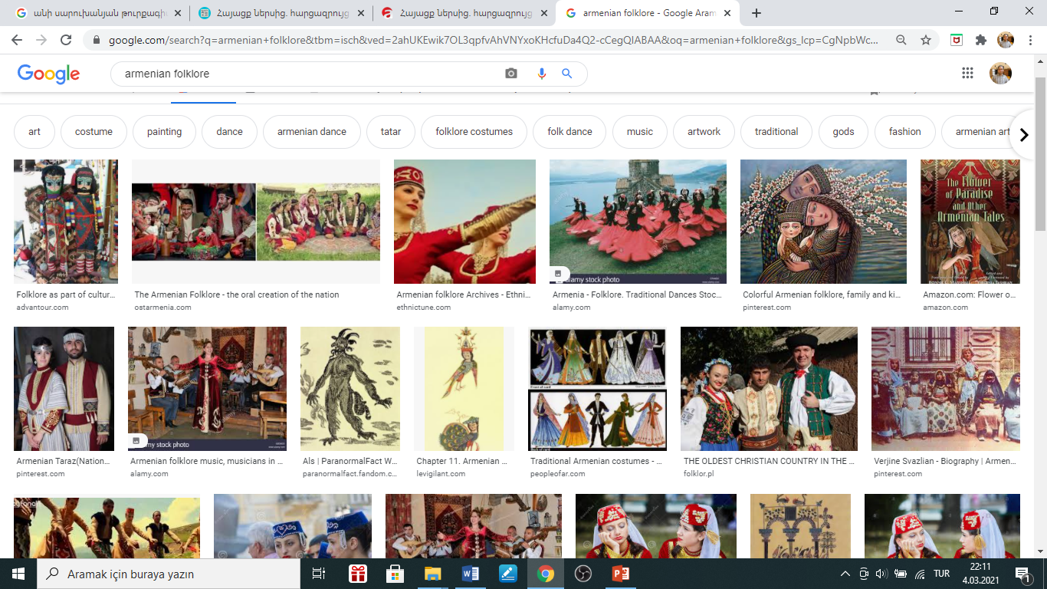

Slide 3
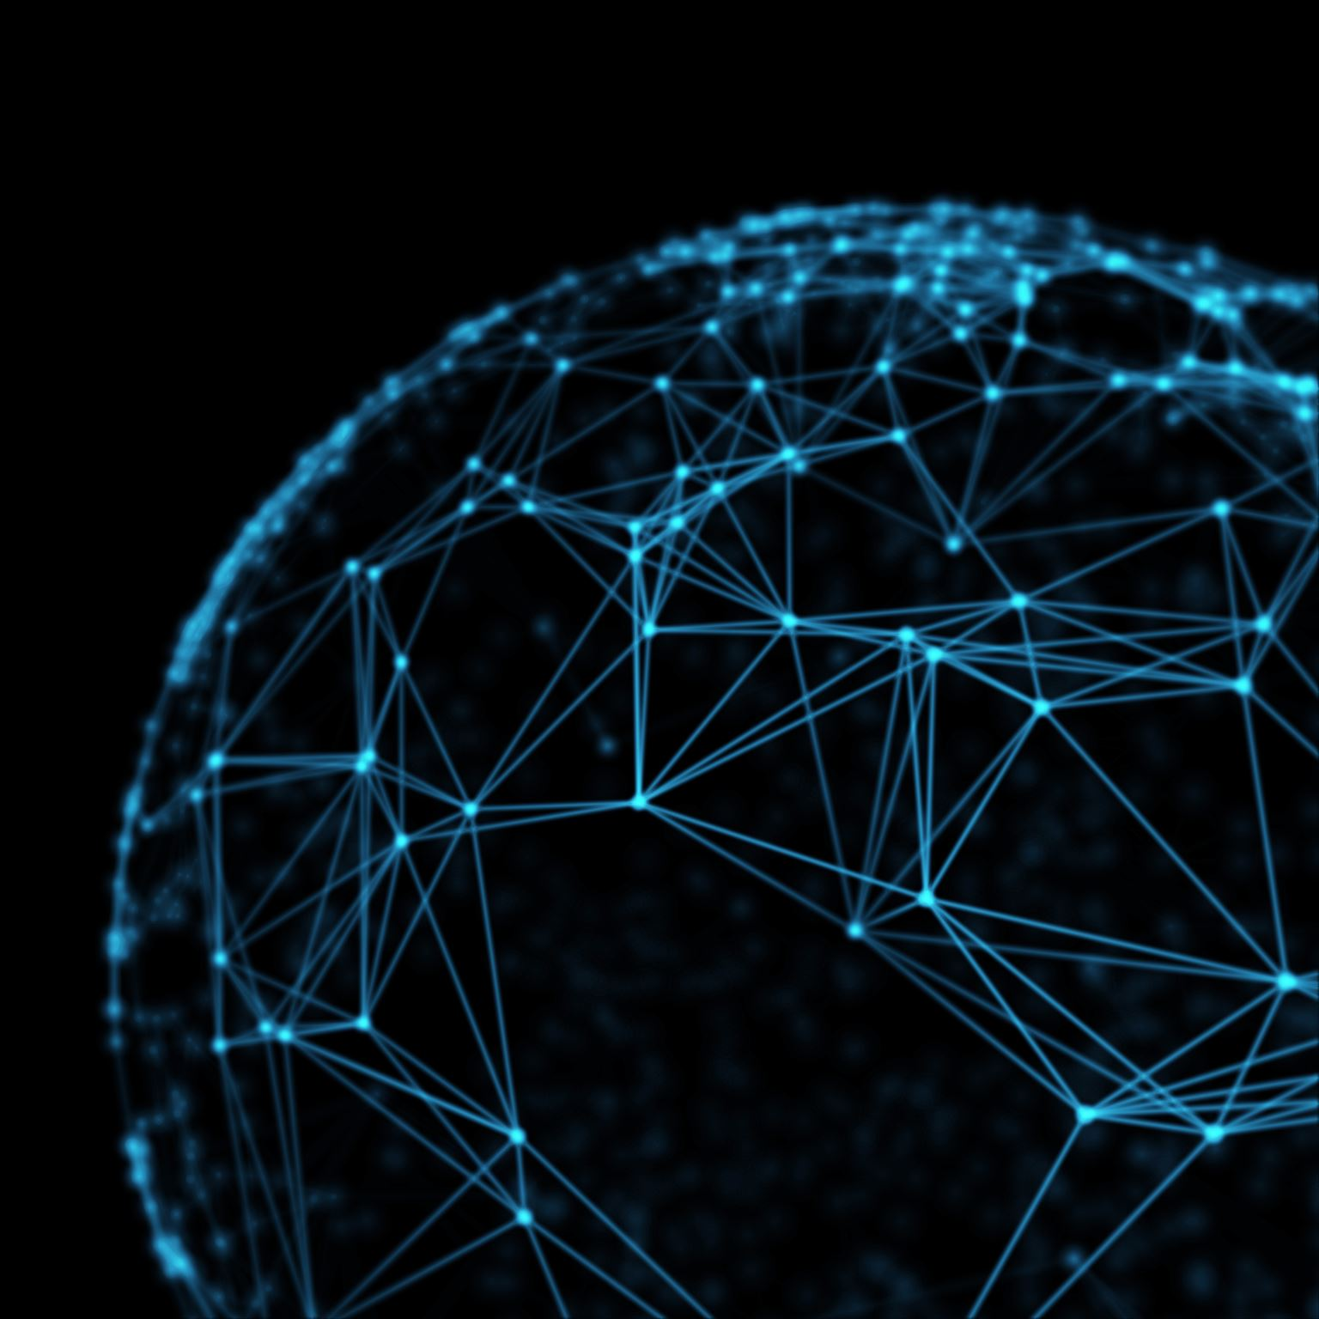
Yeni Medya kavramı 1970’lerde, bilgi ve iletişim tabanlı araştırmalarda, sosyal, psikolojik, ekonomik, politik ve kültürel çalışmalar yapan araştırmacılar tarafından ortaya atılmış bir kavramdır. Ancak 1970’lerde değinilen anlam, 1990’larda müthiş bir ivme kazanan bilgisayar ve internet teknolojisi ile birlikte genişlemiş ve farklı boyutlara ulaşmıştır.
Necmi Emel Dilmen, “Yeni Medya Kavramı Çerçevesinde İnternet Günlükleri‐Bloglar ve Gazeteciliğe Yansımaları”, Marmara İletişim Dergisi, Sayı:12 Şubat, 2007.

Slide 4
Yeni Medya
“Günümüzde bilgisayar, bilgisayar ağları, bilgisayar dolayımlı iletişim, internet, çevrimiçi habercilik, çevrimiçi sohbet, e-ticaret, e-imza, dijital medya, dijital oyun, dijital kültür, dijital imgeleme, siber uzam, sanal uzam, sanal gerçek gibi birçok kavram ile bu kavramların tanımladığı, açıkladığı toplumsal, kültürel ve ekonomik olgular günlük konuşmalarımızın doğal bir parçası haline gelmiştir. Tüm bu kavramları kapsayan ve birleştiren kavram “yeni medya” olabilir.”
Mutlu Binark, Koray Löker, Sivil Toplum Örgütleri İçin Bilişim Rehberi, STGM, Ankara, 2011, s. 9.

Slide 5
Yeni Medya’nın Özellikleri
Yeni medyayı geleneksel medyadan farklı kılan özellikleri şöyle sıralayabiliriz:
Dijitallik (Manovich’e göre «Sayısal Temsil»)
Etkileşimsellik
Multimedya biçimselliği ve kullanıcı türevli içerik üretimi
Hipermetinsellik
Yayılım
Sanallık

Slide 6
KAYNAKLAR
Binark, Mutlu (2010). Nefret Söyleminin Yeni Medya Ortamında Dolaşıma Girmesi ve Türetilmesi. (Editör: Tuğrul Çomu). Yeni Medyada Nefret Söylemi (1. Baskı). İstanbul: Kalkedon Yayınları, 11-53.
Aygül, Eser (2013). Yeni Medyada Nefret Söyleminin Üretimi: Bir Toplumsal Paylaşım Ağı Olarak Facebook Örneği, Yüksek Lisans Tezi, Gazi Üniversitesi Sosyal Bilimler Enstitüsü, Ankara
https://www.slideshare.net/ovuncmeric/yeni-medya-nedir-yeni-medyann-zellikleri-nelerdir. (27.02.2021, 17.50)
Mutlu Binark, Barış Kılıçbay, İnternet Toplum, Kültür, Epos Yayınları, Ankara, s. 16.
Durmuş Koçak (2019). Siber Kültürün Yeni Medya Kullanıcılarının tercih ve Eğilimleri Üzerine Etkisi: Üniversite Öğrencilerine Yönelik Bir Uygulama. Doktara Tezi, İstanbul Gelişim Üniversitesi Sosyal Bilimler Ensititüsü, İstanbul.
Uğur Dolgun, (2016). Kitle İletişim Araçları ve Yeni̇ Medya.

